Slide 1
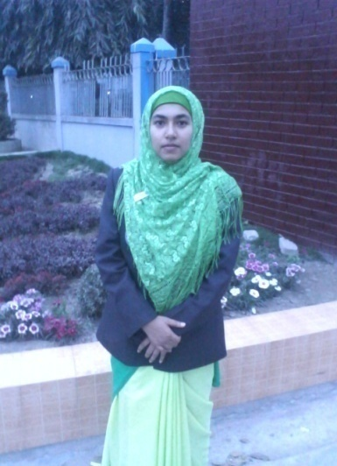
কন্টেন্ট সম্পাদনা
মূল কন্টেন্ট প্রণেতা
কল্যাণ কান্তি বড়ুয়া
সহকারী শিক্ষক।
আজিমপুর আদর্শ উচ্চ বিদ্যালয়।
ID-01050260774
সাবরিনা জেরিন
সহকারী শিক্ষক
বগুড়া ক্যান্টনমেন্ট পাবলিক স্কুল ও কলেজ, বগুড়া
শ্রেণি: ষষ্ঠ
বিষয়ঃ বাংলা প্রথম পত্র (গদ্য)
পাঠের বিষয়: মাদার তেরেসা
সময়: ৪০ মিনিট
Notes:
শিক্ষক অন্যের পরিচিতি Hide করে নিতে পারেন।

Slide 2
বাংলা
শ্রেণী-ষষ্ঠ
সময়ঃ৪৫মিনিট

Slide 3
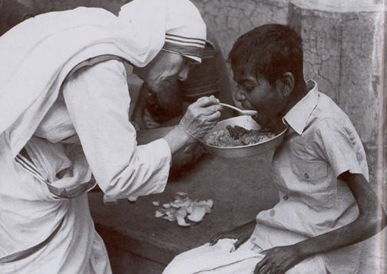
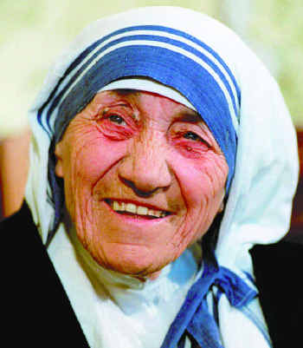
ছবিতে কী দেখা যাচ্ছে?
ক্ষুধার্তদের খাবার দিচ্ছেন
কে খাবার দিচ্ছেন?
ছবিটিতে কী দেখা যাচ্ছে?
মাদার তেরেসা
Notes:
এই স্লাইডে প্রশ্নোত্তর এর মাধ্যমে পাঠ ঘোষণার চেষ্টা করা হয়েছে। শিক্ষক তার নিজস্ব অন্য উপায়েও পূর্বজ্ঞান যাচাই এর মাধ্যমে পাঠ ঘোষণা করতে পারেন।

Slide 4
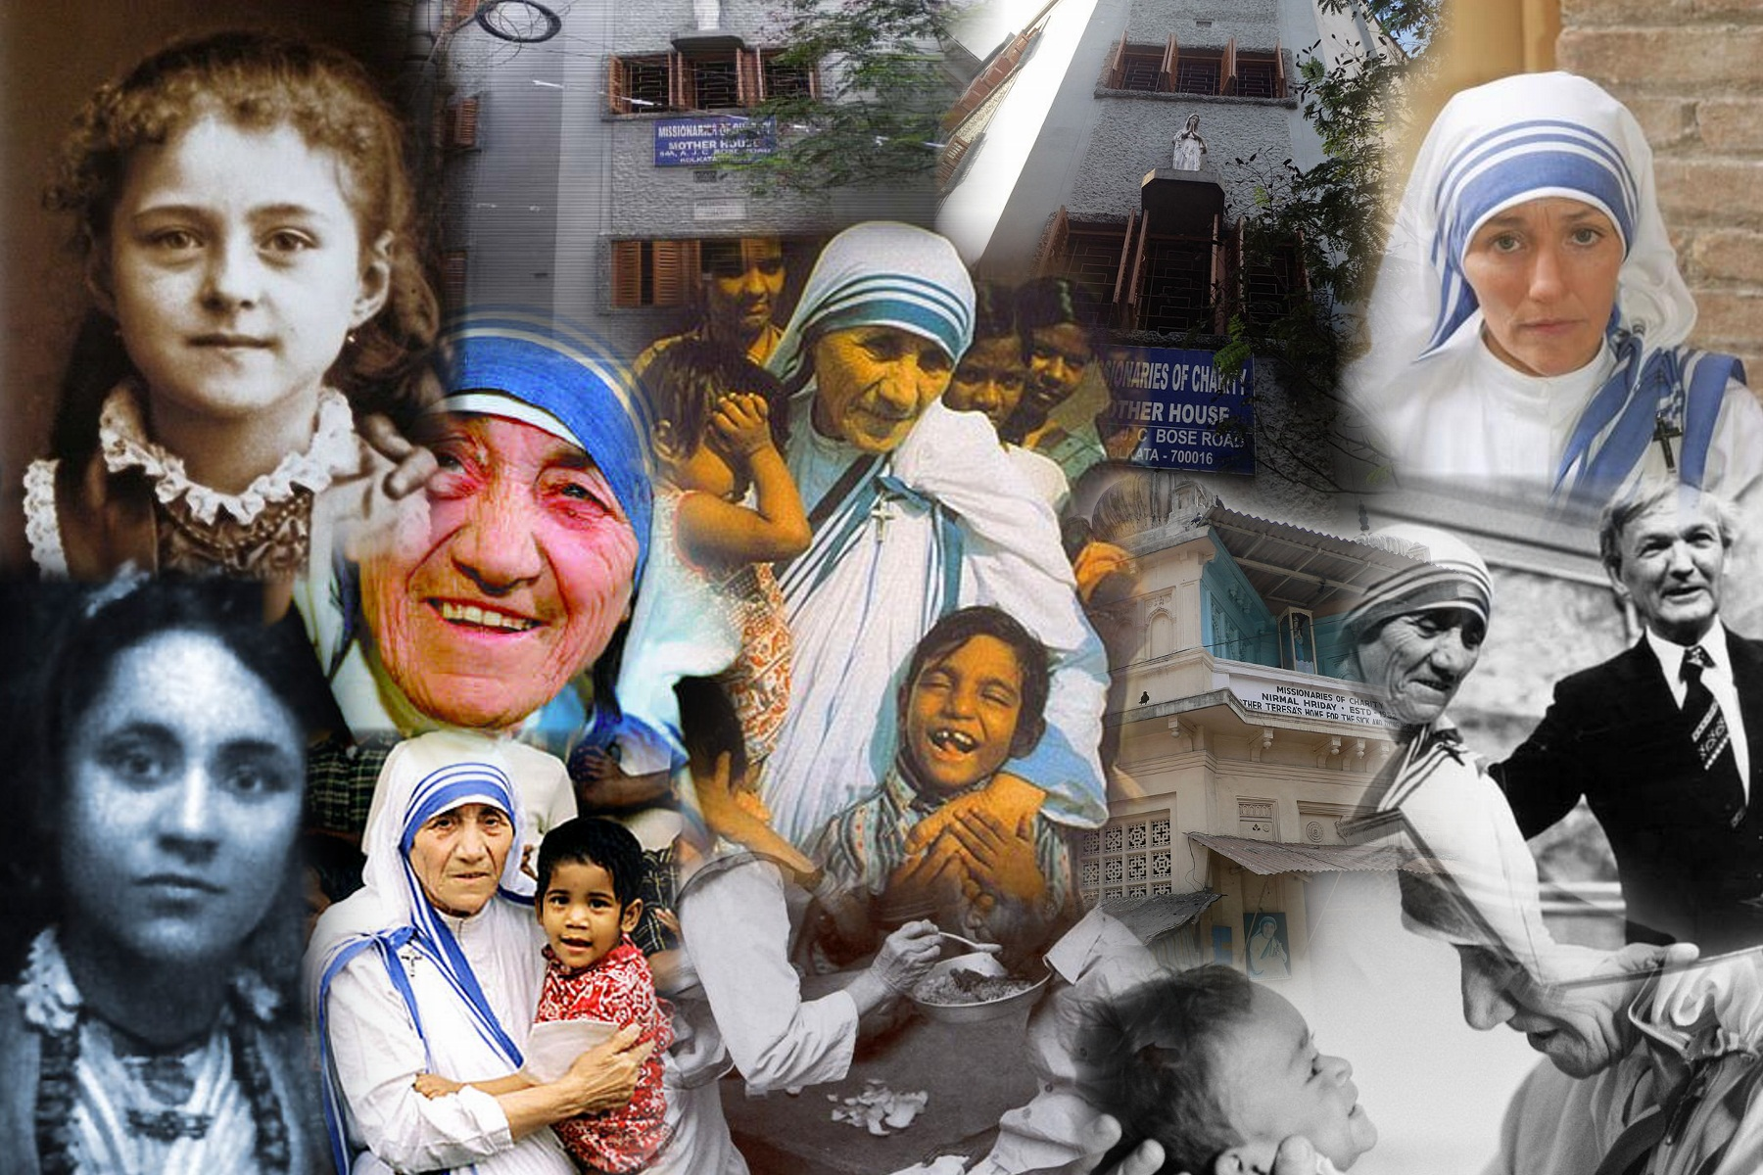
মাদার তেরেসা
সন্‌জিদা খাতুন
Notes:
পাঠের শিরোনাম দেখানোর সাথে সাথে শিক্ষক বোর্ডে পাঠের শিরোনাম(লেখকের নামসহ) ও তারিখ লিখে দিবেন।

Slide 5
শিখনফল
এই পাঠ শেষে শিক্ষার্থীরা-
১। লেখক পরিচিতি পারবে।
২। নির্বাচিত অংশটুকু শুদ্ধ উচ্চারণে পড়তে পারবে।
3। নতুন শব্দগুলোর অর্থসহ বাক্য ও অনুচ্ছেদ গঠন করতে পারবে।
৪। মাদার তেরেসার সেবাকর্মের বর্ণনা দিতে পারবে।
Notes:
শিক্ষক শিখনফল দেখাতেও পারেন আবার নাও পারেন।

Slide 6
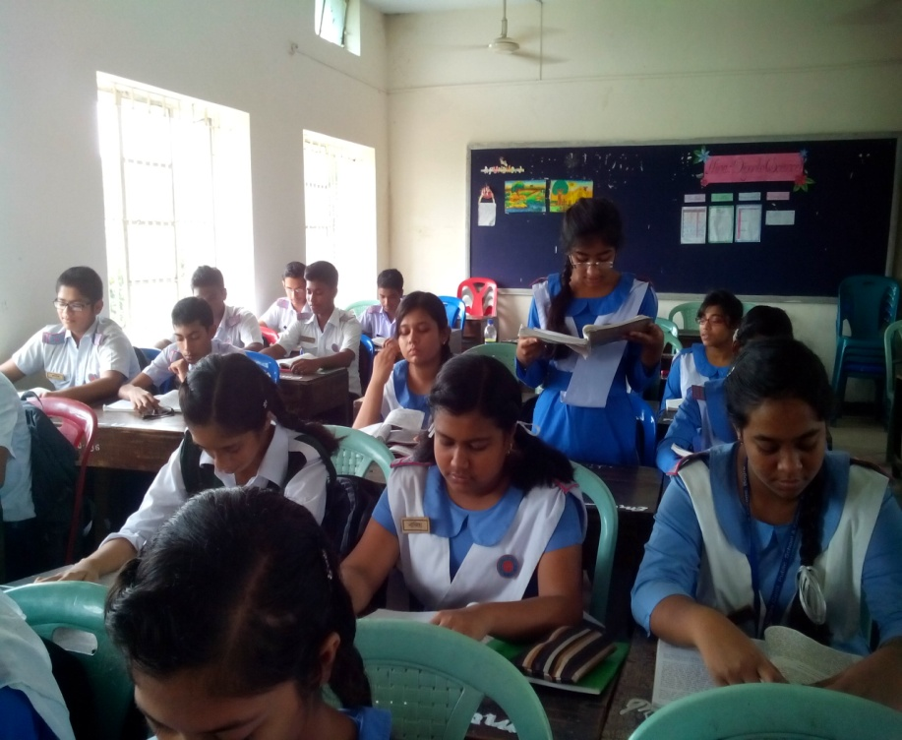
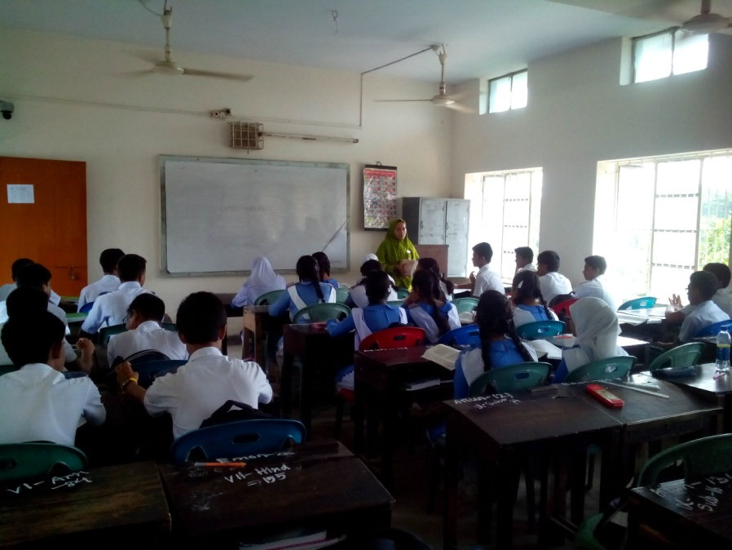
সরব পাঠ
আদর্শ পাঠ
Notes:
শিক্ষক নিজে আদর্শ পাঠ দিবেন এবংকয়েকজন
শিক্ষার্থীদের দ্বারা সরব পাঠ সম্পন্ন করাবেন।

Slide 7
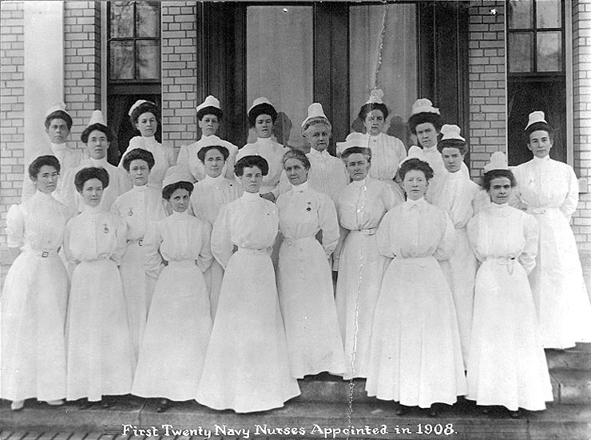
এসো আজকের পাঠের নতুন শব্দার্থসমূহ শিখে নিই
মহিলাদের বিশেষ ধরনের পোশাক
গাউন
মানুষের জন্য যার দরদ বা সমবেদনা আছে এমন
মানবদরদি
Notes:
এই স্লাইডে প্রথমে মূল শব্দ আসবে তারপর ছবি তারপর শব্দের অর্থ আসবে।

Slide 8
মূল্যায়নঃ
১) গাউন শব্দের অর্থ কী?
ক)শাড়ি খ) মহিলাদের বিশেষ ধরনের পোশাক
গ)থ্রী পীচ ঘ) জামা
২)মানবদরদি বলতে কী বুঝ?
মানুষের জন্য যার দরদ বা সমবেদনা আছে।
২
১

Slide 9
বাড়ির কাজ
মাদার তেরেসার শৈশবের মানবসেবার চেতনা তোমাকে কীভাবে অনুপ্রাণিত করেছে তা সর্বোচ্চ ১০টি বাক্যে লিখে আনবে।
Notes:
এখানে শিক্ষক সেবামূলক যেকোন কাজ দিয়ে বাড়ির কাজ দিতে পারেন।

Slide 10
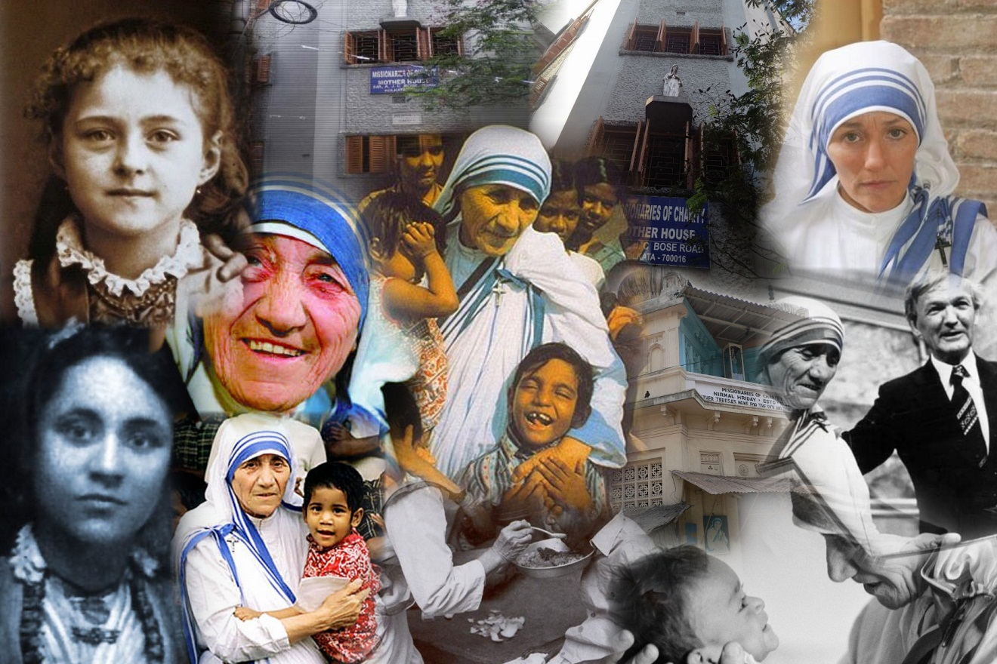
সবাইকে ধন্যবাদ
Notes:
স্লাইডটি পাঠসংশ্লিষ্ট করা হয়েছে। ছবি নিয়ে শিক্ষার্থী প্রশ্ন করলে উত্তর দিতে হবে, না করলে এই স্লাইড নিয়ে আলোচনা নিষ্প্রয়োজন।

